Slide 1


SpotoPark
Engenharia Informática Projeto de Desenvolvimento Móvel
Duarte Correia – 20200746
Pedro Santos - 20200942

Slide 2
Introdução
Enquadramento App
Aplicação que permite a clientes a reserva imediata de um lugar de estacionamento, assim como, o tipo de lugar que querem, a partir da app com pagamento na aplicação e entrada por QR code. É indicado aos utilizadores o caminho até ao parque assim como o lugar a onde se devem deslocar.
Repositório Github: https://github.com/psantos19/spotopark (o master branch com o código do projeto e o main branch com informações do projeto tais como relatórios, diagramas, creates e inserts da parte de base de dados, em ficheiros organizados por pastas)

Slide 3
Base de dados
O que foi feito até o momento:
A base de dados está funcional. Creates e os inserts a funcionarem corretamente, apesar de ter apenas dados suficientes para teste da aplicação.
Desafios (implementações futuras):
Implementar uma entidade que indique o estado de uma reserva assim como trocar a relação entre utilizador e user_car para que um utilizador possa inserir na aplicação os seus carros.
Incluir mais dados, tais como os inserts, para possibilitar os testes das implementações futuras da aplicação.

Slide 4
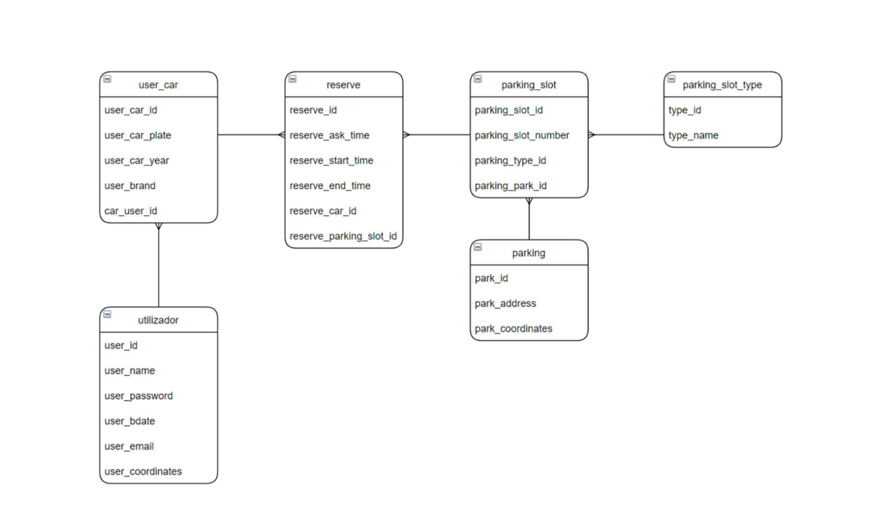
Base de dados

Slide 5
API
O que foi feito até o momento:
Todos os Gets All, Gets One, Posts e Deletes para todas as entidades principais da base de dados.
Principais métodos para obter as informações essenciais do “core” da aplicação.
Criação e utilização de “queries” nos métodos que possibilitam obter várias informações tais como: ver que carro está associado a cada reserva, ver quantos lugares tem um parque, entre outras.
Desafios:
Melhorar os métodos para torná-los mais eficientes e mais adequados.

Slide 6
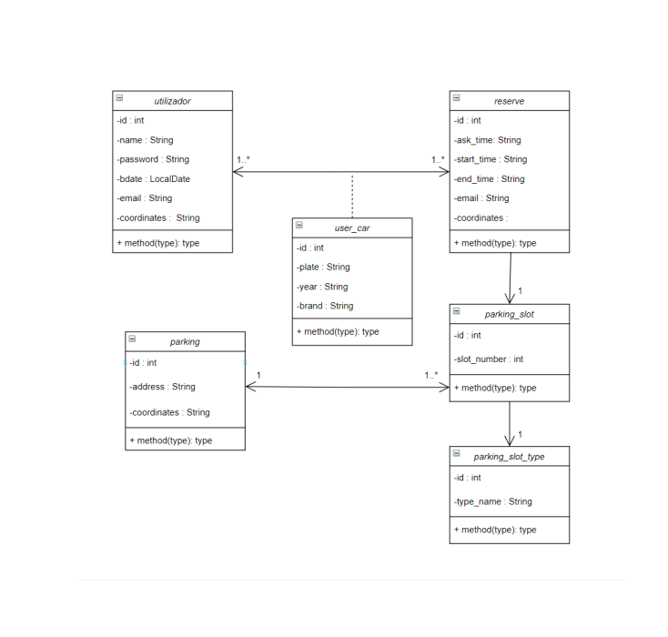
API

Slide 7
Aplicação
O que foi feito até o momento:
Relativamente à aplicação ainda não foi implementado nada de relevante.
Desafios (implementações futuras):
Criação de uma barra de pesquisa que mostre os parques da aplicação.
Mostrar no mapa os parques de estacionamento com informação sobre os lugares livres assim como o tipo desses lugares.
Indicar o caminho do utilizador até ao parque de estacionamento.
Associar um QR code a cada reserva.

